Slide 1
Миге́ль де Серва́нтес Сааве́дра

Slide 2
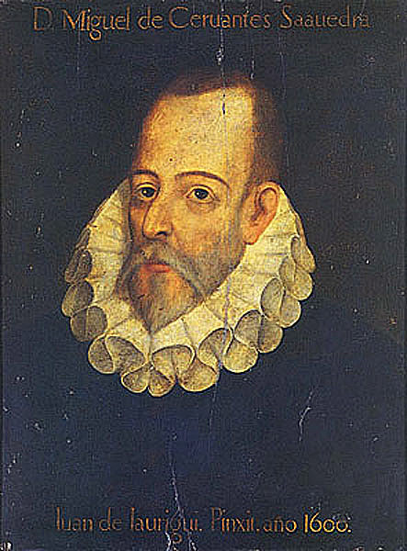
Миге́ль де Серва́нтес Сааве́дра (исп. Miguel de Cervantes Saavedra; 29 сентября 1547, Алькала-де-Энарес — 23 апреля 1616,Мадрид) — всемирно известный испанский писатель. Прежде всего, известен как автор одного из величайших произведений мировой литературы — романа «Дон Кихот».
Семейство Сервантес
Родился в Алкала-де-Энарес (пров. Мадрид). Его отец, Идальго Родриго де Сервантес, был скромным хирургом, мать — Донья Леонор де Кортина; их многочисленная семья постоянно жила в бедности, не оставлявшей будущего писателя на протяжении всей его горестной жизни. Очень мало известно о ранних этапах его жизни.

Slide 3
Биография
Мигель Сервантес участвовал в военных кампаниях в Италии (был в Неаполе), Наварино (1572), Тунисе, Португалии, в морских сражениях (Лепанто, 1571), а также осуществлял поездки по службе в Оран (1580-е годы); служил в Севилье.
Отец Родриго де Сервантес, согласно его ходатайству от 17 марта 1578 года, указывал, что его сын «был захвачен в плен на галере „Солнце“ (la Galera del Sol), под командой Каррильо де Кесада», и что он «получил раны двумя выстрелами из аркебуз в грудь, и получил увечье в левую руку, которой не может пользоваться».^{[2]} У отца не было средств на выкуп Мигеля, в связи с ранее осуществленным выкупом из плена другого своего сына, также находившегося на том корабле.

Slide 4
Свидетель этого ходатайства Матео де Сантистебан заметил, что знал Мигеля уже восемь лет, и познакомился с ним, когда тому было 22 или 23 года, в день сражения при Лепанто. Отец Родриго де Сервантес, согласно его ходатайству от 17 марта 1578 года, указывал, что его сын «был захвачен в плен на галере „Солнце“ (la Galera del Sol), под командой Каррильо де Кесада», и что он «получил раны двумя выстрелами из аркебуз в грудь, и получил увечье в левую руку, которой не может пользоваться».^{[2]} У отца не было средств на выкуп Мигеля, в связи с ранее осуществленным выкупом из плена другого своего сына, также находившегося на том корабле. Свидетель этого ходатайства Матео де Сантистебан заметил, что знал Мигеля уже восемь лет, и познакомился с ним, когда тому было 22 или 23 года, в день сражения при Лепанто. Он же засвидетельствовал, что Мигель «в день сражения был болен и у него была температура», и ему советовали остаться в кровати, но он решил принять участие в сражении.

Slide 5
За отличия в бою капитан одарил его четырьмя дукатами сверх его обычной платы.
Известие же (в виде писем) о пребывании Мигеля в алжирском плену доставил солдат Габриэль де Кастаньеда, житель горной долины Каррьедо из селения Саласар. Согласно его сведениям, Мигель находился в плену около двух лет (то есть с 1575 года) у обращенного в ислам грека, капитана Арнаутриомами.
В прошении матери Мигеля от 1580 года сообщалось, что она просила «дать разрешение на вывоз 2000 дукатов в виде товаров из королевства Валенсия» для выкупа её сына.^{[3]}
10 октября 1580 года в Алжире был составлен нотариальный акт в присутствии Мигеля Сервантеса и 11 свидетелей с целью выкупить его из плена. 22 октября монах из Ордена Святой Троицы (тринитарии) Хуан Хиль «Освободитель пленников» составил Доклад на основе этого нотариального акта с подтверждением заслуг Сервантеса перед королём.

Slide 6
21 мая 1590 года в Мадриде Мигель подает прошение в Совет Индий о предоставлении ему вакантного места в американских колониях, в частности в «Ревизионной конторе Нового Королевства Гранада или Губернаторства Провинции Соконуско в Гватемале, или Счетоводом на Галерах Картахены, или Коррехидором города Ла-Пас»^{[4]}, и всё потому, что ему до сих пор так и не оказали милостей за его долгую (22 года) службу Короне. Президент Совета Индий 6 июня 1590 года оставил пометку на прошении о том, что податель «заслуживает того, чтобы ему дали какую-либо службу, и ему можно будет доверять».

Slide 7
Мигель де Сервантес о себе
Под портретом мой друг мог бы написать: «Человек, которого вы здесь видите, с овальным лицом, каштановыми волосами, с открытым и большим лбом, веселым взглядом и горбатым, хотя и правильным носом; с серебристой бородой, которая лет двадцать тому назад была ещё золотая; длинными усами, небольшим ртом; с зубами, сидящими не очень редко, но и не густо, потому что у него их всего-навсего шесть, и притом очень неказистых и плохо расставленных, ибо соответствия между ними нет; роста обыкновенного — ни большого, ни маленького; с хорошим цветом лица, скорее светлым, чем смуглым; слегка сутуловатый и тяжелый на ноги, — автор „Галатеи“ и „Дон Кихота Ламанчского“, сочинивший в подражание Чезаре Капорали Перуджийскому „Путешествие на Парнас“ и другие произведения, которые ходят по рукам искаженными, а иной раз и без имени сочинителя. Зовут его в просторечии Мигель де Сервантес Сааведра.

Slide 8
Не один год служил он солдатом и пять с половиной лет провел в плену, где успел научиться терпеливо сносить несчастия. В морской битве при Лепанто выстрелом из аркебузы у него была искалечена рука, и хотя увечье это кажется иным безобразным, в его глазах оно прекрасно, ибо он получил его в одной из самых знаменитых битв, которые были известны в минувшие века и которые могут случиться в будущем, сражаясь под победными знаменами сына „Грозы войн“ — блаженной памяти Карла Пятого».
(Мигель де Сервантес. Назидательные новеллы. Перевод с испанского Б.Кржевского. Москва. Издательство «Художественная литература». 1982).
Личная жизнь
Мигель был женат на Каталине Паласиос де Саласар. У него была одна внебрачная дочь — Исабель де Сервантес.

Slide 9
Характер
Лучший из биографов Сервантеса, Шаль, характеризовал его так: «поэту, ветреному и мечтательному, недоставало житейского уменья, и он не извлек пользы ни из своих военных кампаний, ни из своих произведений. Это была душа бескорыстная, неспособная добывать себе славу или рассчитывать на успех, поочередно очарованная или негодующая, неодолимо отдававшаяся всем своим порывам… Его видели наивно влюбленным во все прекрасное, великодушное и благородное, предающимся романтическим грезам или любовным мечтаниям, пылким на поле битвы, то погруженным в глубокое размышление, то беззаботно веселым… Из анализа его жизни он выходит с честью, полным великодушной и благородной деятельности, удивительным и наивным пророком, героическим в своих бедствиях и добрым в своей гениальности».

Slide 10
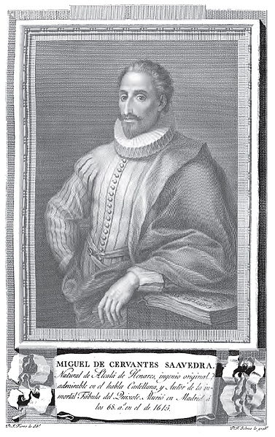
Литературная деятельность
Мигель де Сервантес (Retratos de Españoles Ilustres, 1791).
Литературная деятельность Мигеля началась довольно поздно, когда ему было 38 лет. За первым трудом, «Галатея» (1585), следует большое количество драматических пьес, пользовавшихся слабым успехом.
Для добывания себе насущного хлеба будущий автор «Дон Кихота» поступает в интендантскую службу; ему поручают закупать провиант для «Непобедимой Армады».
В исполнении этих обязанностей он терпит большие неудачи, даже попадает под суд и некоторое время сидит в тюрьме. Его жизнь в те годы представляла собой целую цепь жестоких лишений, невзгод и бедствий.
Посреди всего этого он не прекращает своей писательской деятельности, пока ничего не печатая.

Slide 11
Скитания подготавливают материал для его будущей работы, служа средством для изучения испанской жизни в её разнообразных проявлениях.
С 1598 до 1603 годов нет почти никаких известий о жизни Сервантеса. В 1603 году он появляется в Вальядолиде, где занимается мелкими частными делами, дающими ему скудный заработок, а в 1604 году выходит в свет первая часть романа «Хитроумный Идальго Дон Кихот Ламанчский», имевшая громадный успех в Испании (в несколько недель разошлось 1-е издание и в том же году 4 других) и за границей (переводы на многие языки). Материального положения автора она, однако, нимало не улучшила, а только усилила враждебное отношение к нему, выразившееся в насмешках, клевете, преследованиях.
С этих пор до самой смерти литературная деятельность Сервантеса не прекращалась: в промежутке между 1604 и 1616 годами появились вторая часть «Дон Кихота», все новеллы, многие драматические произведения, поэма «Путешествие на Парнас» и был написан напечатанный уже после кончины автора роман «Персилес и Сихизмунда».

Slide 12
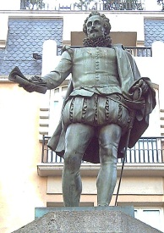
Почти на смертном одре Сервантес не переставал работать; за несколько дней до смерти он постригся в монахи. 23 апреля 1616 года окончилась жизнь (умер от водянки), которую сам носитель её в своем философском юморе называл «долгим неблагоразумием» и, уходя из которой, он «уносил на плечах камень с надписью, в которой читалось разрушение его надежд».
Последствия
Памятник Мигелю де Сервантесу в Мадриде (1835)
Сервантес умер в Мадриде, куда он переехал из Вальядолида незадолго до смерти. Ирония судьбы преследовала великого юмориста за гробом: могила его долго оставалась затерянной, так как на его гробнице (в одной из церквей) не было даже надписи. Памятник ему поставлен в Мадриде лишь в 1835 году.

Slide 13
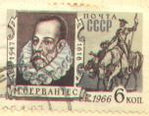
Мировое значение Сервантеса зиждется, главным образом, на его романе «Дон Кихот», полном, всестороннем выражении его разнообразного гения. Задуманное как сатира на наводнившие в ту пору всю литературу рыцарские романы, о чём автор определительно заявляет в «Прологе», это произведение мало-помалу, может быть, даже независимо от воли автора, перешло в глубокий психологический анализ человеческой природы, двух сторон душевной деятельности — благородного, но сокрушаемого действительностью идеализма и реалистической практичности.

Slide 14
Обе эти стороны нашли себе гениальное проявление в бессмертных типах героя романа и его оруженосца; в резкой своей противоположности они — и в этом заключается глубокая психологическая правда, — составляют, однако, одного человека; только слитие этих обеих существенных сторон человеческого духа составляет гармоническое целое. Дон Кихот смешон, изображенные гениальною кистью похождения его — если не вдумываться в их внутренний смысл — вызывают неудержимый смех; но он скоро сменяется у мыслящего и чувствующего читателя другим смехом, «смехом сквозь слезы», который есть существенное и неотъемлемое условие всякого великого юмористического создания. В романе Сервантеса, в судьбах его героя сказалась в высокой этической форме именно мировая ирония. В побоях и всякого рода других оскорблениях, которым подвергается рыцарь — при некоторой антихудожественности их в литературном отношении, — заключается одно из лучших выражений этой иронии.

Slide 15
Тургенев отметил ещё один очень важный момент в романе — смерть его героя: в это мгновение все великое значение этого лица становится доступным каждому. Когда бывший его оруженосец, желая его утешить, говорит ему, что они скоро отправятся на рыцарские похождения, «нет, — отвечает умирающий, — все это навсегда прошло, и я прошу у всех прощения».

